Slide 1
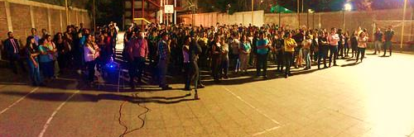
Centro Educacional de Adultos
San Alfonso

Slide 2
Matemática
Docente:
Sr. Jonathan Herrera
Correo electrónico: profesorjherreravalenzuela@gmail.com
+569 65168770
Educador Diferencial:
Sr. Sebastián Sandoval Fuenzalida
Nivel:
1º y 2º Medios

Slide 3
Objetivos
Comprender Propiedades de las Potencias en:
POTENCIA CON BASE DE 10

Slide 4
RECUERDA: LA BASE CON EL EXPONENTE DE UNA POTENCIA NUNCA SE MULTIPLICAN.

Slide 5
Potencias de base 10
En una potencia de base 10 con el exponente positivo, el exponente indica la cantidad de ceros que acompaña a la unidad.
Ejemplo
10³ = 1.000
10⁸ = 100.000.000
10¹¹= 100.000.000.000

Slide 6
Potencia de base 10
En una potencia de base 10 con el exponente negativo , el exponente indica la cantidad de cifras decimales del número
Ejemplo
10⁻² = 0,01
10⁻⁵ = 0,00001

Slide 7
10⁻⁵=0,00001 10⁻⁴=0,0001 10⁻³=0,001 10⁻²=0,01 10⁻¹=0,1 10⁰=1 10¹=10 10²=100 10³=1.000 10⁴=10.000 10⁵=100.000 10⁶=1.000.000
En las potencias con base 10, el resultado será la unidad desplazada tantas posiciones como indique el exponente, hacia la izquierda si el exponente es negativo, o hacia la derecha si el exponente es positivo.

Slide 8
El siguiente link nos mostrará un video de apoyo y profundización de los contenidos de esta clase: https://www.youtube.com/watch?v=tM0U1LIZ0Ug
Antes de ejercitar.

Slide 9
“Una Gran Experiencia Educativa”

Slide 10
¡¡¡ Muchas Gracias !!!

